Slide 1


Rural GPT
Tu web con AI
RURAL HACKERS × AJE OURENSE
1/27

Slide 2
QUIÉNES SOMOS
Rural Hackers
Tecnología, arte y vida rural para frenar la despoblación. Creamos desde el rural, con la aldea.
Anceu
Residencias
A Fuchiqueira
RuraliArt
EYE Emprendimiento
2/27

Slide 3

RURAL GPT · VAMOS A CONOCERNOS
3/27
Preséntate con un objeto

Slide 4
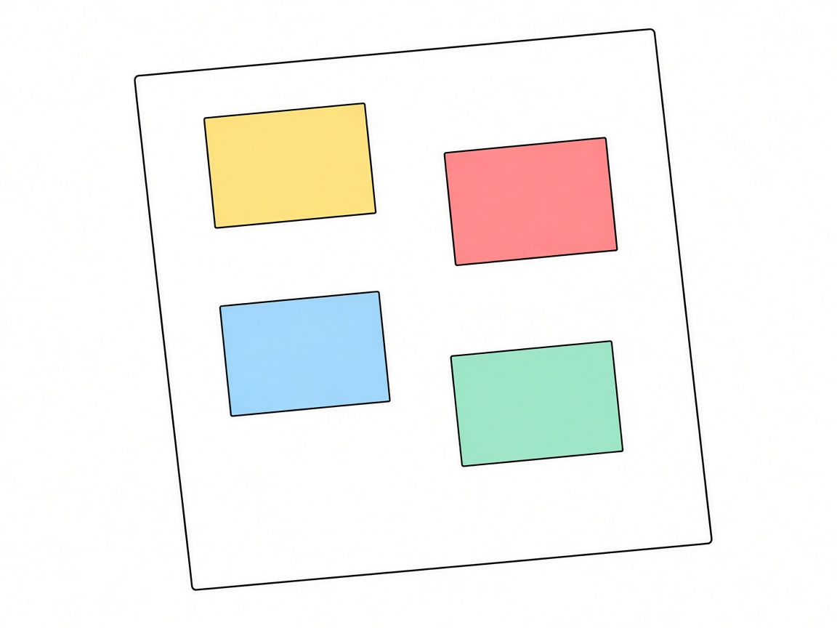
4/27
Presenta tu web

Slide 5
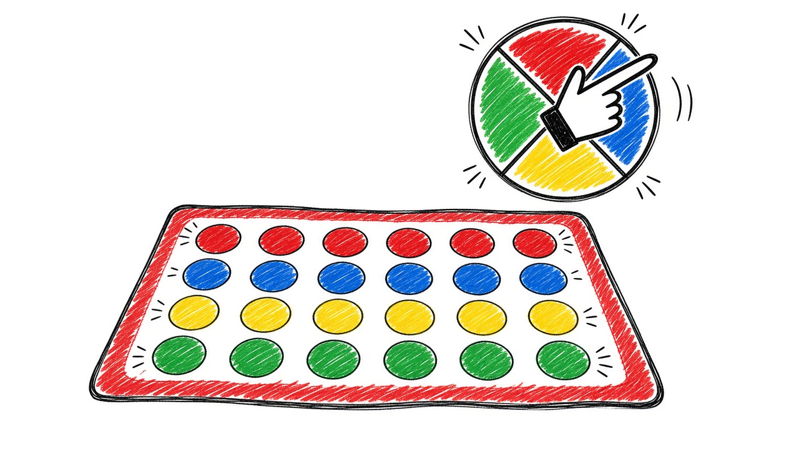
¿Qué IA utilizas?
5/27

Slide 6
AHORA
¿Cómo la estás utilizando?
Qué estáis haciendo con AI en vuestro día a día.
Qué cosas pensáis que no controláis totalmente y os gustaría aprender.
6/27

Slide 7
STACK MÍNIMO
Compra tu base
1) Dominio: IONOS, Bluehost, Hostinger, GoDaddy.
2) Hosting: Netlify.
3) IA: Cursor, ChatGPT, Claude.
7/27

Slide 8

8/27
Vamos a inspirarnos
Refero
Awwwards

Slide 9
AL GRUPO
Vamos a compartir por qué nos gustan
Qué elementos visuales os atraen.
Qué del texto os engancha (tono, claridad, promesa).
Qué haríais igual… y qué no.
9/27

Slide 10
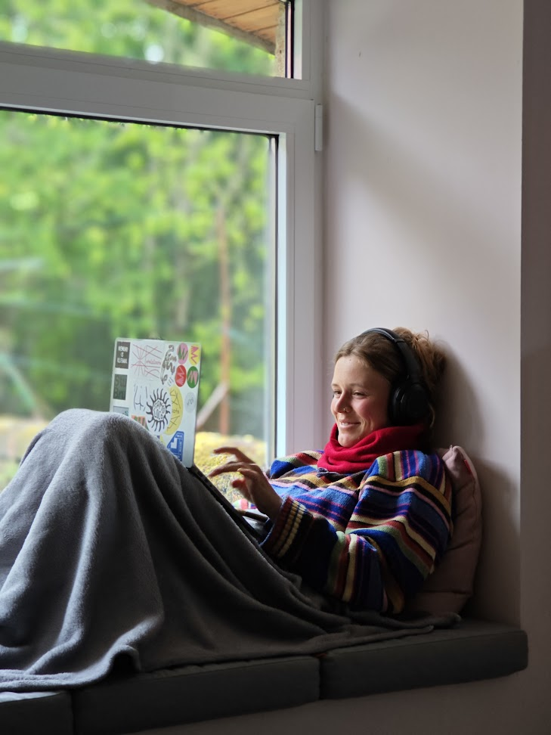
PAUSA CAFÉ
Y volvemos a ponernos manos a la obra
10/27

Slide 11

Buyer persona
Vamos a entender cómo es tu buyer persona
Coge un folio y suelta tu creatividad
Te vamos a hacer unas preguntas para jugar con tu imaginación
11/27

Slide 12
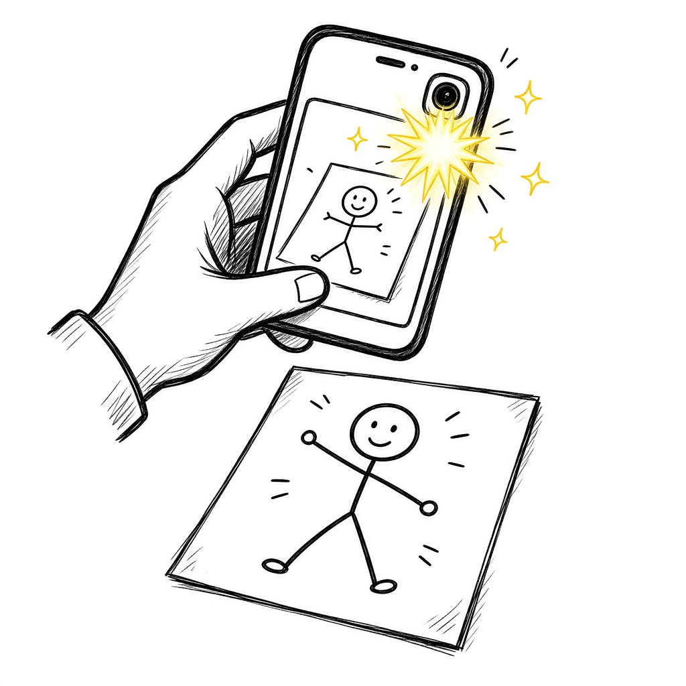
DEL FOLIO A GEMINI
Sacad el móvil y hacedle una foto
La magia
Subid la foto a Gemini. Lee el dibujo (OCR + detalle visual) y os saca un buyer persona mucho más rico.
Prompt avanzado
Analiza esta foto de mi buyer dibujado. Primero lo visible: edad aproximada, look, actitud, zapatos/ropa, contexto y personalidad. Luego ve más allá: inventa con coherencia nombre, trabajo, miedos profundos, deseos reales, objeciones al comprar, canales donde cuelga y 5 frases exactas que diría. Añade lo que normalmente no vemos: rituales del día, contradicciones (lo que dice vs lo que hace), qué le da status, qué le da vergüenza, cómo decide bajo presión, a quién pide consejo y qué gatillo le hace comprar ya. Entrégalo en BUYER.md listo para que una IA escriba mails y textos de web en su voz.
12/27

Slide 13
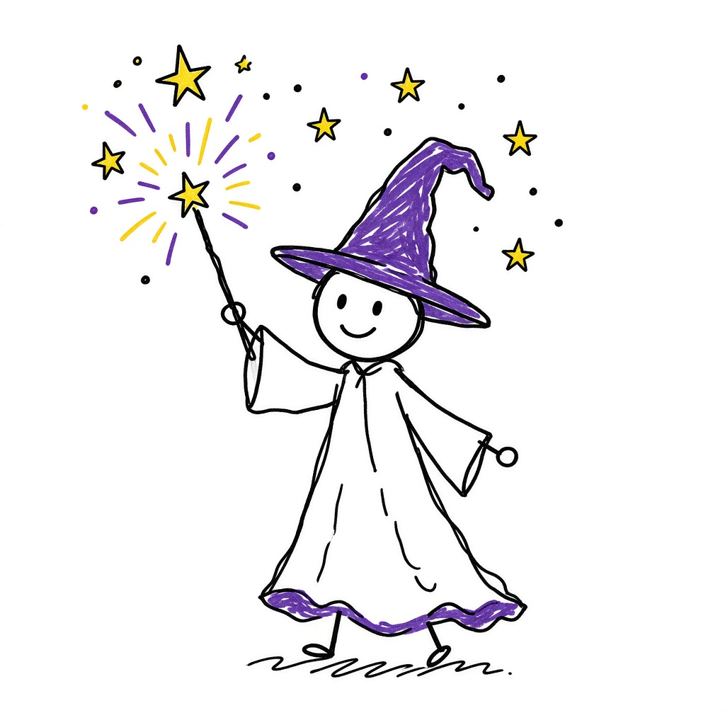
DATOS REALES
El poder de conectar nuestro correo electrónico
Prompt 01 · Tono.md
Lee mis correos enviados y escribe un TONO.md: cómo hablo, nivel de formalidad, palabras que repito, lo que nunca diría, y 5 ejemplos de frases mías.
Prompt 02 · Quién soy.md
Con mi bandeja, define quién soy y a quién escribo: problemas que resuelvo, objeciones frecuentes y cómo debe escribirme la IA un mail en mi voz.
13/27

Slide 14
NUEVO BLOQUE
Branding content
Todo lo que tiene que ver con tu imagen de marca
14/27

Slide 15

15/27
¿Qué fotos tienes?
Producto, equipo, espacio, clientes, detalles. Lo que ya está en el móvil o ordenador cuenta.

Slide 16

GEMINI
Gemini para hacer fotos
Cómo funciona
Describes lo que quieres ver. Gemini lo genera. Refinas: más luz, menos gente, estilo editorial. Iteras hasta que encaje.
Prompt
Genera una foto realista de mi negocio: [qué haces], luz natural, tono cercano, sin texto en la imagen, lista para web.
16/27

Slide 17

17/27
Repos de fotos
Bancos libres para cubrir huecos: busca por palabra, descarga y atribuye si hace falta.
unsplash.com

Slide 18

DOCUMENTACIÓN
El MD de tu empresa
Qué es un .md
Un texto simple con títulos (#) y listas (-). La IA lo lee perfecto. Es la memoria de tu marca.
Prompt
Con lo que sabes de mí, crea WEB.md (propuesta, servicios, tono, llamadas a la acción) y PERSONAL.md (quién soy, trayectoria, valores). Cortos y accionables.
18/27

Slide 19
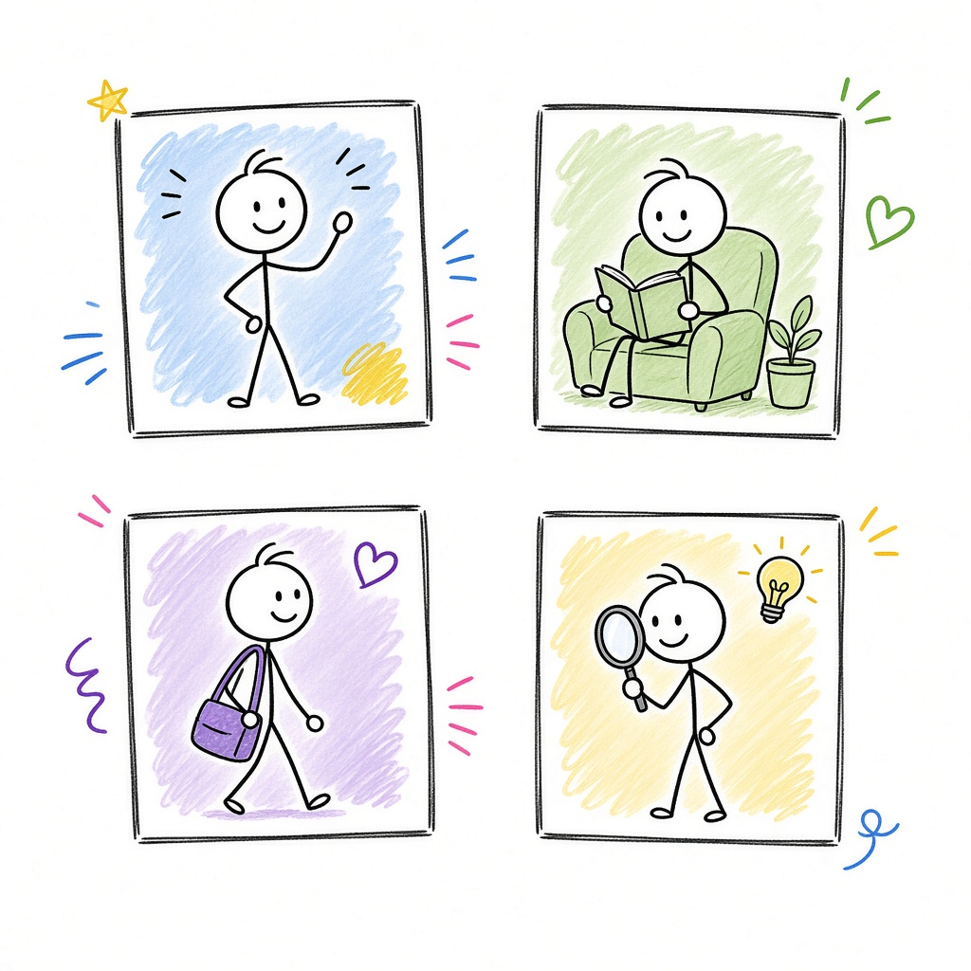
BUYER EN IMÁGENES
4 o 5 fotos de tu buyer
Prompt
Usando mi BUYER.md, genera 5 imágenes coherentes: 1) retrato, 2) en su día a día, 3) con el problema, 4) descubriendo mi solución, 5) después de comprar. Misma persona, estilo fotográfico.
19/27

Slide 20

BRAND CONTENT
Mails de marca
Idea
Con TONO.md + BUYER.md + WEB.md, la IA escribe como tu marca, no genérico.
Prompt
Con mis MD de tono, buyer y web, escribe 3 mails: bienvenida, oferta clara y seguimiento. Misma voz. Asunto + cuerpo + llamada a la acción.
20/27

Slide 21

IDENTIDAD
Genera un logo con Gemini
Cómo funciona
No es “hazme un logo”. Es: contar quién eres → pedir direcciones distintas → elegir una → iterar → sacar variantes útiles (negro, color, favicon).
Prompt
Soy [nombre]. Hago [qué]. Mi buyer es [1 línea del BUYER.md]. Quiero 4 logos muy distintos entre sí: 1) símbolo solo, 2) tipografía fuerte, 3) icono + nombre, 4) sello/badge. Estilo limpio, fondo blanco, sin efectos 3D ni texto borroso. Para cada uno: idea detrás + por qué encaja. Luego dime cuál recomiendas y genera esa en negro, en color y versión pequeña para favicon.
21/27

Slide 22

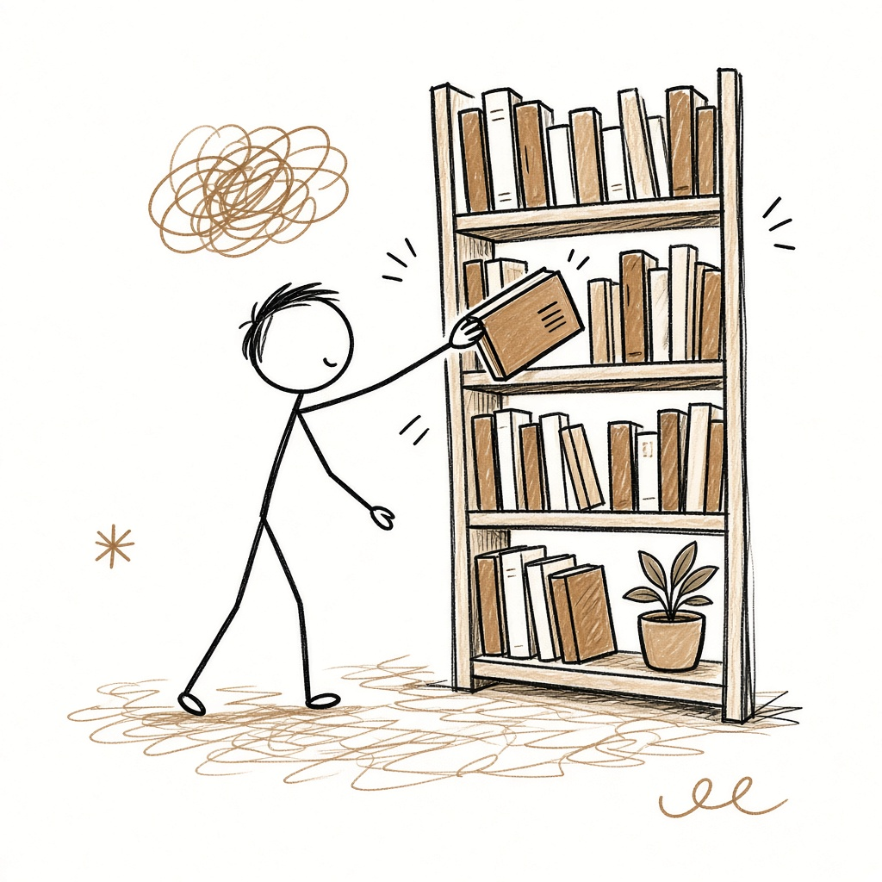
¿Qué es GitHub?
Como una biblioteca: buscas, coges un proyecto y lo usas o lo mejoras.
22/27

Slide 23
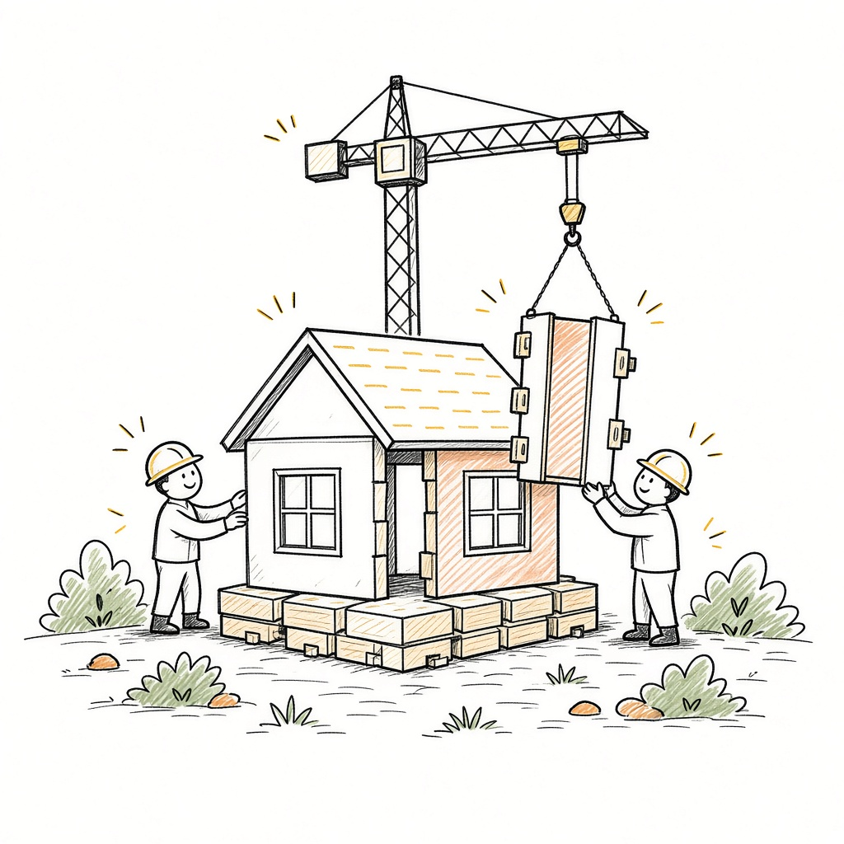
23/27
Las webs son código
Vamos a usar un repositorio prefabricado
Astro · github.com/netlify-templates/astro-platform-starter

Slide 24
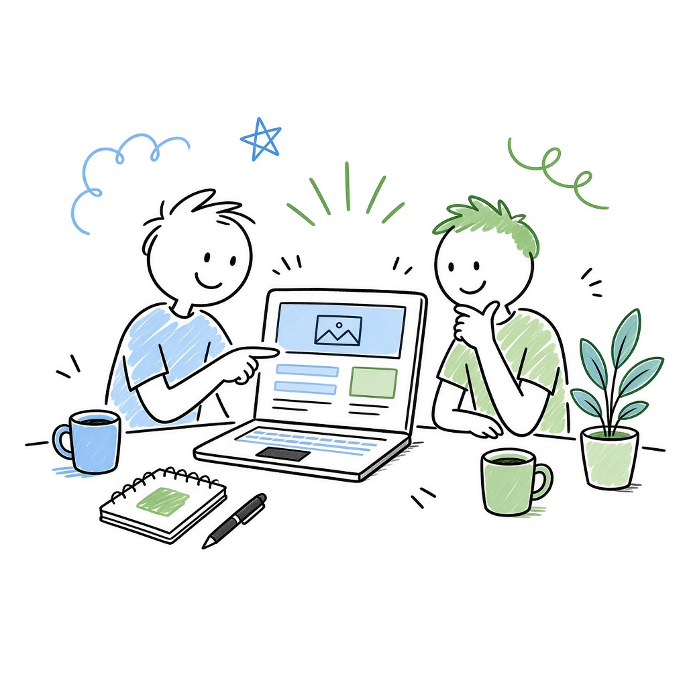
24/27
Vamos a construir nuestra web
Nos ponemos manos a la obra
Os vamos ayudando de manera personalizada para que no os perdáis

Slide 25

25/27
¿Qué son los skills?
Instrucciones listas para la IA: como superpoderes que activas cuando los necesitas.
Idiomas
SEO
Claridad UX

Slide 26
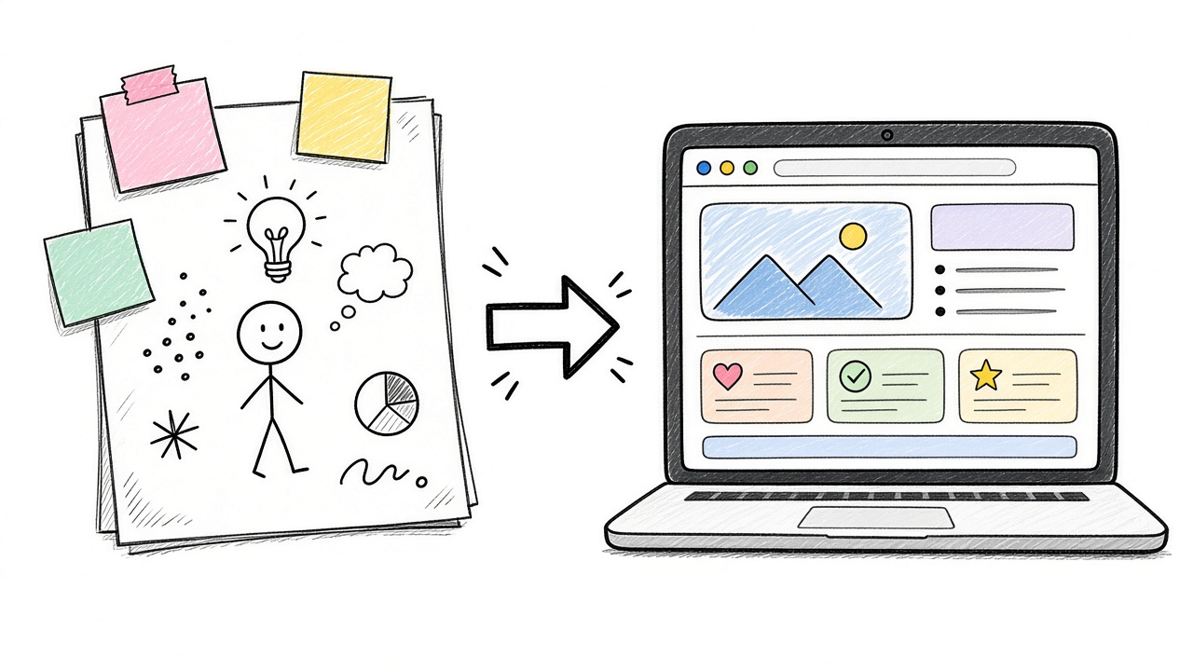
Tu dibujo
Tu web
26/27
Del folio al navegador

Slide 27

27/27
Qué te llevas hoy

